Slide 1
IDENTIFICACIÓN DE PROBABLES LOCALIDADES AFECTADAS (PRONÓSTICO DE PRECIPITACIONES 18/02/2017 09:00)

Slide 2
RESUMEN
Para la identificación de las localidades con mayor probabilidad que puedan desencadenarse eventos tales como: Inundaciones y Huaycos se utilizó el Escenario de Riesgo en base al pronóstico de precipitaciones de SENAMHI (del 18.02.2017) y la información de la ANA sobre identificación de poblaciones vulnerables por activación de quebradas, puntos críticos por inundación 2016-2017 y puntos críticos por inundación 2015-2016.
Las localidades en rojo son aquellas que presentan mayor riesgo y donde se recomienda mantener maquinaria para casos de emergencia.
Importante considerar los distritos en la parte media y baja de las cuencas expuestas a los pronósticos antes mencionados.

Slide 4
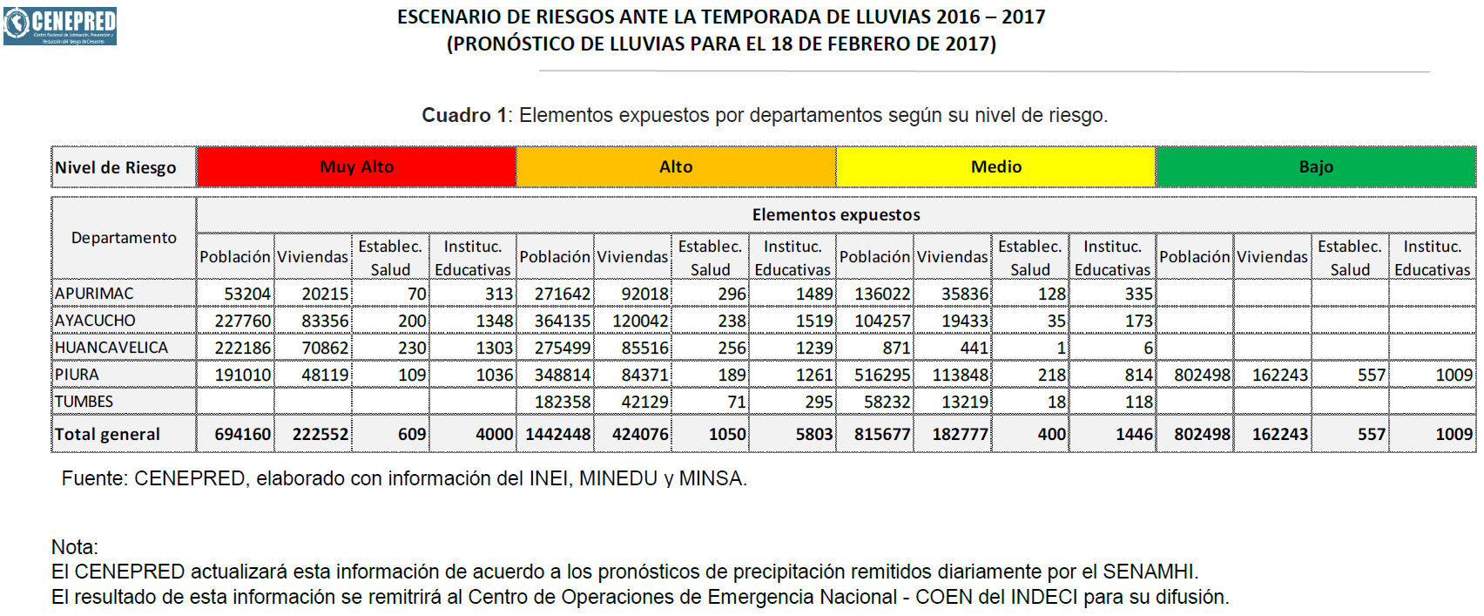

Slide 5
TUMBES – ZARUMILLA PROBABILIDAD DE LLUVIAS
DISTRITOS PROBABLES DE AFECTACIÓN:
ZARUMILLA
AGUAS VERDES
PAPAYAL

Slide 6
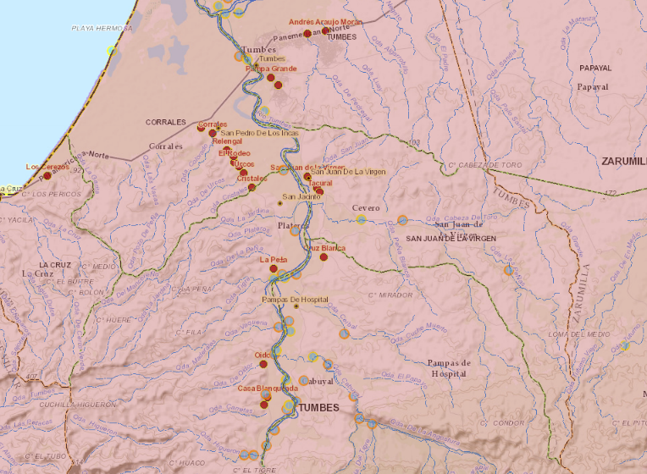
TUMBES – TUMBES
PROBABILIDAD DE LLUVIAS
DISTRITOS PROBABLES DE AFECTACIÓN:
CORRALES
TUMBES
PAMPAS DE HOSPITAL
SAN JACINTO
SAN JUAN DE LA VIRGEN

Slide 7
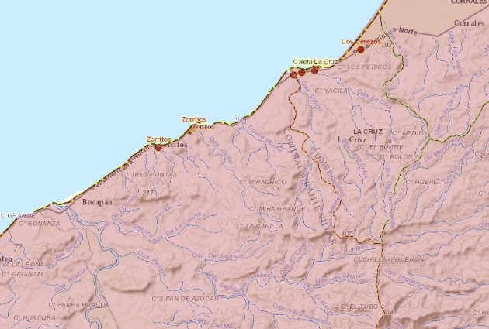
TUMBES – CONTRALMIRANTE VILLAR Y TUMBES
PROBABILIDAD DE LLUVIAS
DISTRITOS PROBABLES DE AFECTACIÓN:
ZORRITOS (PROV. CONTRALMIRANTE VILLAR )
LA CRUZ (PROV. TUMBES)

Slide 8
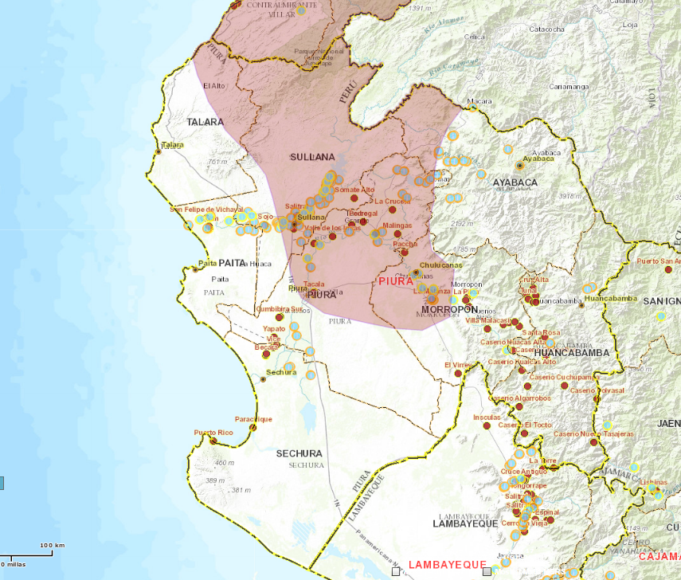
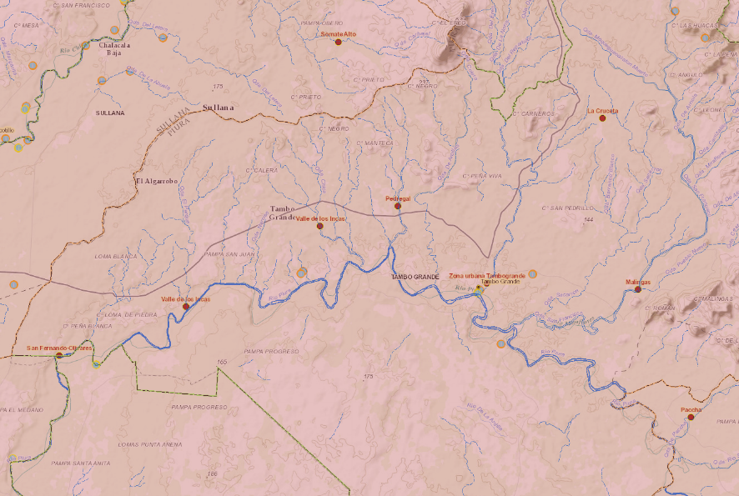
PIURA– SULLANA,PIURA Y MORROPON
PROBABILIDAD DE LLUVIAS
SULLANA
PIURA
DISTRITOS PROBABLES DE AFECTACIÓN:
SULLANA
TAMBOGRANDE
CHULUCANAS
MORROPON

Slide 9
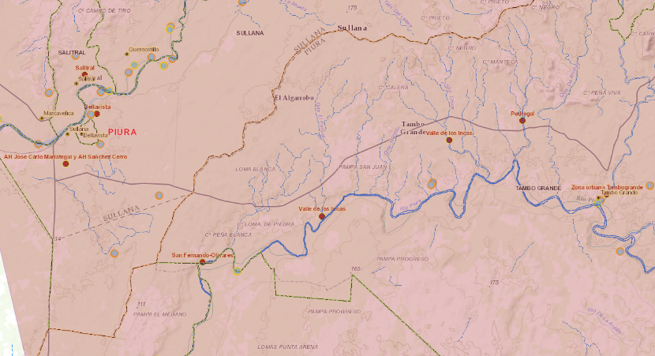
PIURA– SULLANA
PROBABILIDAD DE LLUVIAS
DISTRITOS PROBABLES DE AFECTACIÓN:
SALITRAL
SULLANA
TAMBOGRANDE

Slide 10
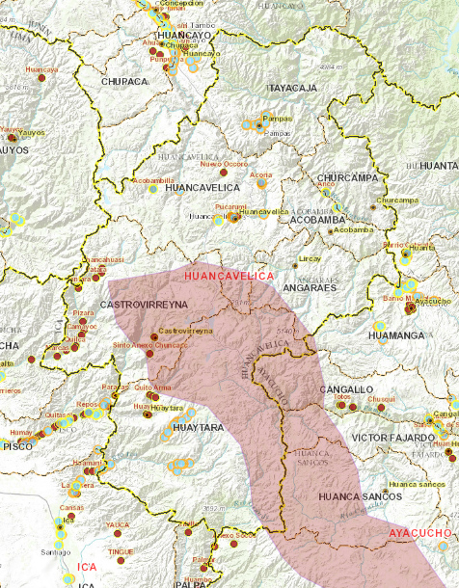
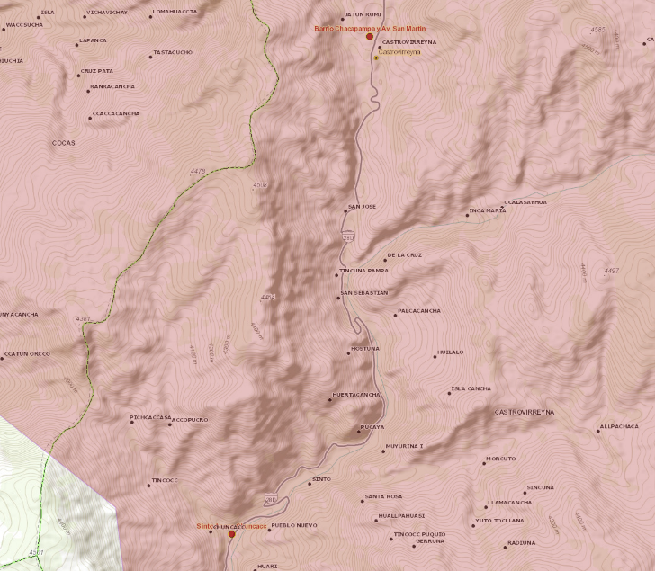
HUANCAVELICA– CASTRO VIRREYNA - HUAYTARA ALTA PROBABILIDAD DE LLUVIAS
DISTRITOS PROBABLES DE AFECTACIÓN:
CASTROVIRREYNA

Slide 11
Consultas:
soporte-sigrid@cenepred.gob.pe

